Slide 1
Uzavřené provozovny na webu Potraviny na pranýři
Státní zemědělská a potravinářská inspekce

Slide 2
Novela zákona č. 110/1997 Sb., o potravinách a tabákových výrobcích
Výrazné posílení dozoru ve společném stravování
Větší důraz na případy falšování potravin, klamání spotřebitele
Zaměření na původ surovin (např. lihoviny)

Slide 3
Rozšíření kompetencí SZPI
Zákon o potravinách a tabákových výrobcích:
„Státní zemědělská a potravinářská inspekce vykonává státní dozor při výrobě a uvádění na trh potravin včetně pokrmů při poskytování stravovacích služeb.“

Slide 4
Rozdělení působnosti
Podle zákona orgány dozoru vzájemně spolupracují a koordinují své kontroly v souladu s kontrolním řádem.
70 000 zařízení společného stravování
Mezirezortní jednání mezi MZe a MZd
MZd: působnost zejména ve společném stravování
uzavřeného typu
MZe (SZPI): široké spektrum zařízení společného stravování otevřeného typu

Slide 5
Kontroly SZPI ve společném stravování
1. 1. – 31. 3. 2015
3 170 kontrol provozoven společného stravování
1/3 kontrol - zjištěno porušení platných právních předpisů
Systematická kontrola hygienických požadavků
Nesplnění požadavků nařízení (ES) č. 852/2004 o hygieně potravin - nejčastější nevyhovující zjištění SZPI

Slide 6
Kontrola hygienických požadavků
68 uzavřených provozoven
55 uzavřených provozoven společného stravování (stav k 31. 3. 2015)
Důvod:
nesplnění elementárních hygienických požadavků!

Slide 7
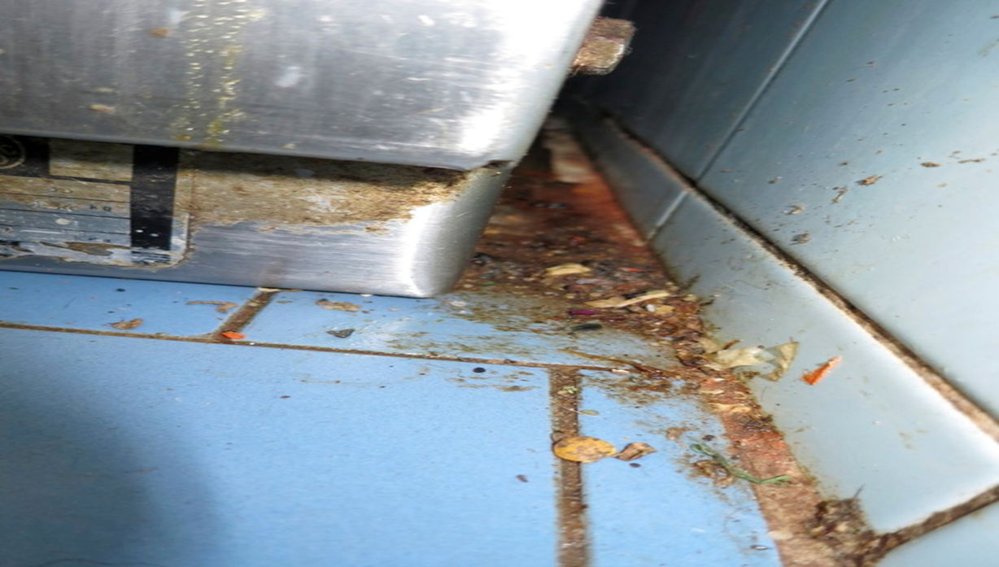
Nejčastější případy hrubého porušení hygienických podmínek
i
Provozovna není udržována
v čistotě a dobrém stavu – celkově dlouhodobě zanedbávaný úklid, nánosy prachu, mastnoty, zbytky potravin a pokrmů
Chybějící přívod teplé tekoucí vody (umyvadla určená k mytí rukou zaměstnanců, dřezy určené k mytí potravin a nádobí) – alarmující frekvence tohoto zjištění
v provozovnách společného stravování

Slide 8
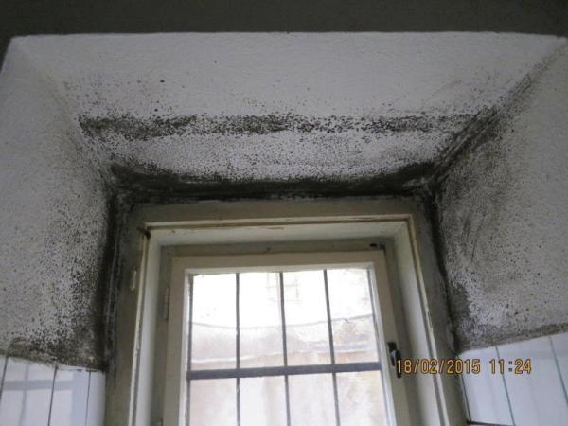
Zaplísněné prostory

Slide 9
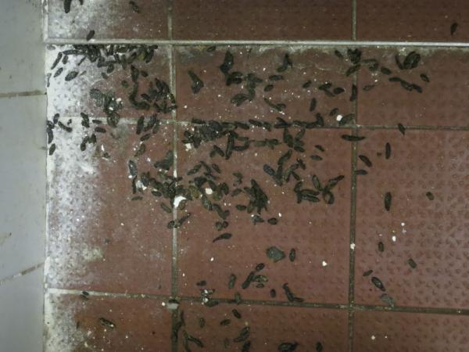
Masivní výskyt škůdců a jejich exkrementů

Slide 10
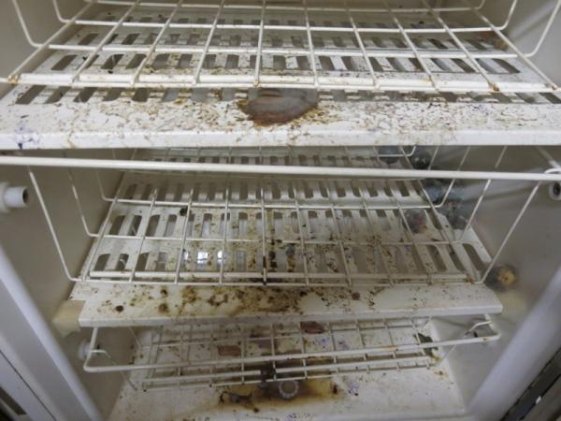
Nefunkční a znečištěné ledničky a mrazáky

Slide 11
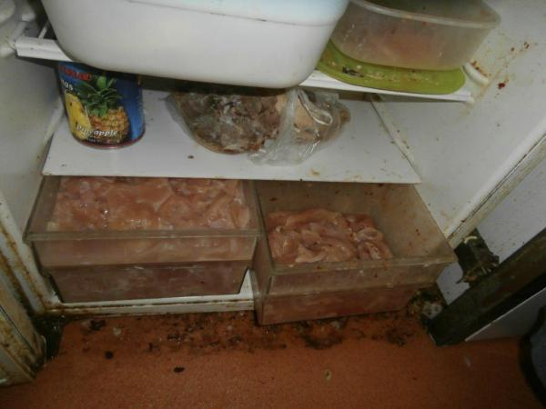
Nevyhovující podmínky úchovy potravin
Skladování potravin přímo na zemi, přerušení chladicího řetězce, skladování v otevřených nádobách

Slide 12
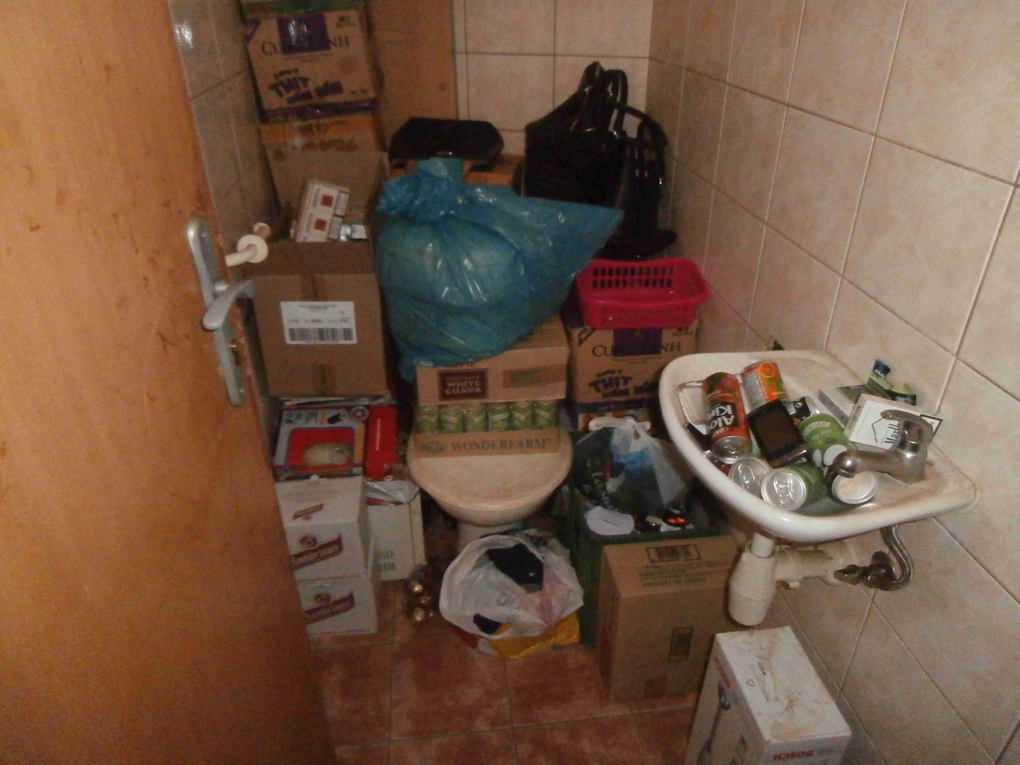
Nevyhovující podmínky úchovy potravin

Slide 13
Výsledky kontrol SZPI
signalizují závažné problémy se znalostí a splněním základních požadavků potravinového práva u významné části provozovatelů otevřeného stravování
neregistrované provozovny
nedostatečná ochrana spotřebitelů
nerovné podmínky pro podnikání
Vize SZPI:
účinné vymáhání potravinového práva – využití všech prostředků
ke sjednání nápravy – dialog s PPP a jejich sdruženími, osvěta - zvýšení úrovně znalosti potravinové legislativy, medializace.

Slide 14
Potraviny na pranýři
Web spravovaný SZPI, spuštěn 2012
2012 – sekce „Potraviny“ - informace o falšovaných, nejakostních nebo nebezpečných potravinách
2013 – přidána sekce „Rizikové weby“, spuštěny mobilní aplikace
2014 – Facebook, Twitter „Potraviny na pranýři“

Slide 15
Potraviny na pranýři
2015 – sekce „Provozovny“
Sekce obsahuje přehled provozoven nebo částí provozoven, jejichž užívání bylo inspektorem zakázáno z důvodů nesplnění podmínek, které umožňují uchovat bezpečnost potravin.

Slide 16
Potraviny na pranýři
1. 4. 2015 spuštěna nová sekce „Provozovny“
Zveřejnění přehledu uzavřených provozoven
od 1. 1. 2015
Cílem úprav PnP je zajistit snadný přístup
k informacím, které provozovny byly uzavřeny.
Každý má nyní možnost prohlédnout si na mapě své okolí a rychle získat přehled, které provozovny byly uzavřeny z důvodů nevyhovujících hygienických provozních podmínek.

Slide 17
Děkuji za pozornost

